Slide 1




Slide 2


Slide 3








Slide 4

Biết trừ hai phân số có cùng mẫu số.
Vận dụng được các phép tính đã học vào giải quyết một số tình huống gắn với thực tế.

Slide 5


Slide 6
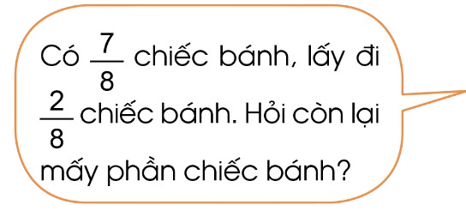
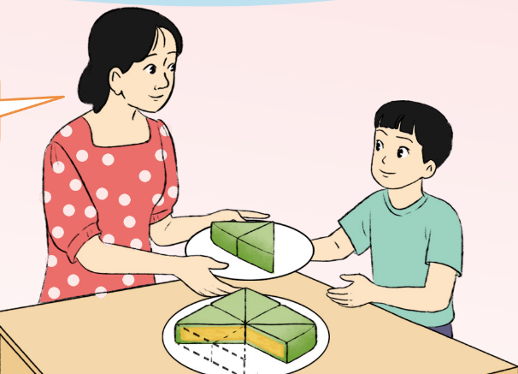

Slide 7
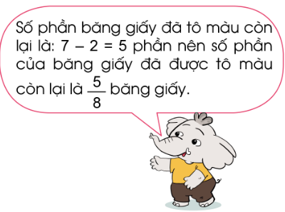
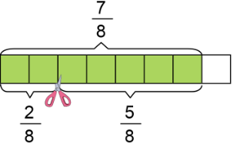
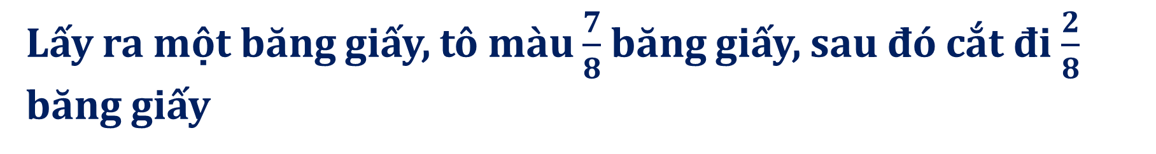


1. Tính: $\frac{7}{8}$ - $\frac{2}{8}= ?$
Lấy ra một băng giấy, tô màu $\frac{7}{8}$ băng giấy, sau đó cắt đi $\frac{2}{8}$ băng giấy
Vậy: $\frac{7}{8}$ - $\frac{2}{8}=\frac{7 − 2}{8}$ = $\frac{5}{8}$

Slide 8


2. Nhận xét
Ví dụ: $\frac{6}{7}$ - $\frac{2}{7}=\frac{6 − 2}{7}$ = $\frac{4}{7}$

Slide 9



Slide 10
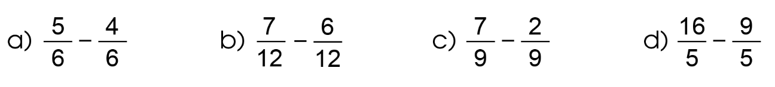




1
Tính
= $\frac{5 − 4}{6}$ = $\frac{1}{6}$
= $\frac{7 − 6}{12}$ = $\frac{1}{12}$
= $\frac{7 − 2}{9}$ = $\frac{5}{9}$
= $\frac{16 − 9}{5}$ = $\frac{11}{5}$

Slide 11
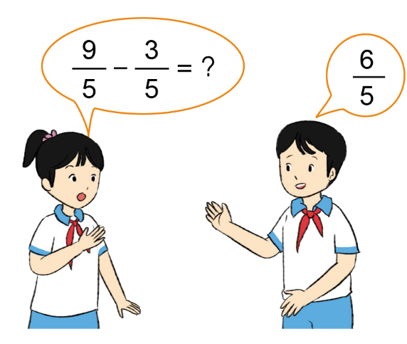
Viết phép tính thích hợp với mỗi hình (theo mẫu).
4
Trò chơi “Đố bạn”
Em viết hai phân số có cùng mẫu số rồi đố bạn trừ hai phân số đó.

Slide 12
VẬN DỤNG

Slide 13




Chơi cùng Sonic

Slide 14








$\frac{5}{6}$ - $\frac{4}{6}= ?$
A. $\frac{1}{6}$
B. $\frac{1}{4}$
C. $\frac{1}{2}$
D. $\frac{1}{5}$

Slide 15


$\frac{7}{4}$ - $\frac{3}{4}= ?$
A. 1
B. $2$

Slide 16





$\frac{17}{49}$ - $\frac{12}{49}\text{− }\frac{2}{49}=?$
A. $\frac{2}{49}$
B. $\frac{3}{49}$
C. $\frac{4}{49}$
D. $\frac{5}{49}$

Slide 17
Chiến thắng
17

Slide 18


Slide 19
LỜI CẢM ƠN
Chân thành cảm ơn quý thầy cô đã sử dụng tài liệu. Mong quý thầy cô sử dụng tài liệu nội bộ và không chia sẻ đi các trang mạng xã hội nhé!
Mong rằng tài liệu này sẽ giúp quý thầy cô gặt hái được nhiều thành công trong sự nghiệp trồng người.
Lớp 5 tới em có tiếp tục soạn Kết nối tri thức và Cánh diều. Rất mong được đồng hành cùng quý thầy cô tới hết lớp 5.
Trong quá trình soạn bài có lỗi nào mong quý thầy cô phản hồi lại Zalo hoặc FB giúp em.
Zalo duy nhất của em: 0972.115.126 (Hương Thảo). Các nick khác ngoài nick này đều là giả mạo.
Facebook: https://www.facebook.com/huongthaoGADT

